Slide 1




Subvention ANS
pour ton association

Slide 2





Sommaire
1
Cadre général
2
Bilan actions financées 2024
3
Actions éligibles
4
Calendrier 2025
5
Contacts

Slide 3
1. Cadre général

Slide 4
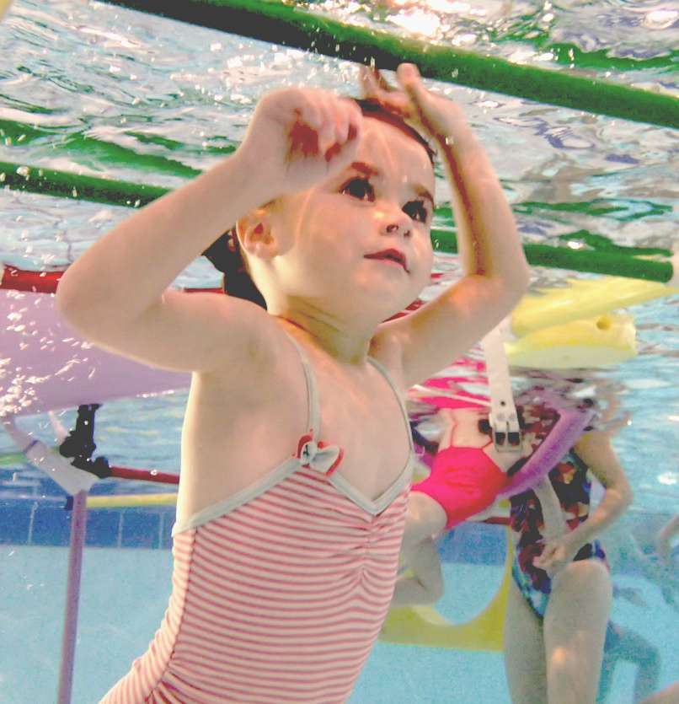

Contexte
Création de l’agence nationale du sport (ANS) et mise en place des projets sportifs fédéraux (PSF)
2019
Création de la commission nationale ANS de l’UFOLEP pour organiser la gestion des crédits des PSF
2020
976 actions soutenues par l’ANS
Attribution de 2 378 500 M€ dont
197 000€ liés à l’animation pendant les vacances lors des JOP
2024
2025
Attribution d’une enveloppe de 2.181.500 € pour les comités et clubs affiliés à l’UFOLEP
(266.000 pour l’IDF)

Slide 5

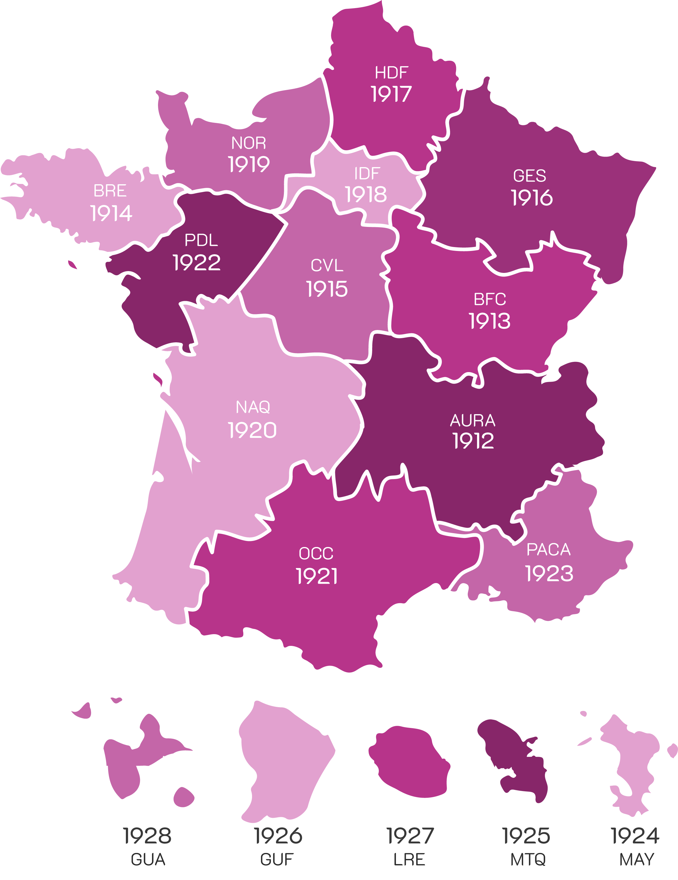

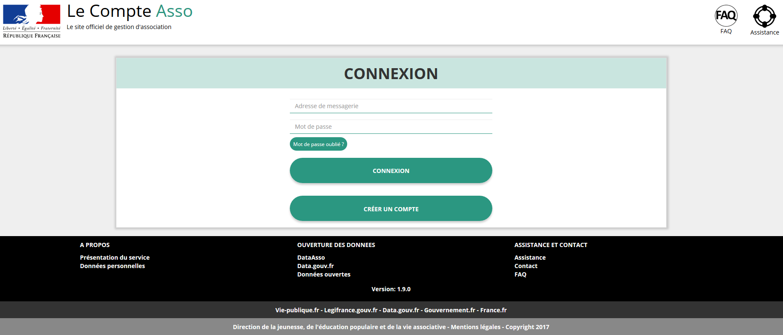

Plateforme de dépôt des demandes :
L’ouverture du « Le compte asso » est prévu du 2 avril 2025 au 12 mai 2025
Chaque région dispose d’une fiche avec un numéro spécifique qu’il faut connaitre
Lien compte asso

Slide 6


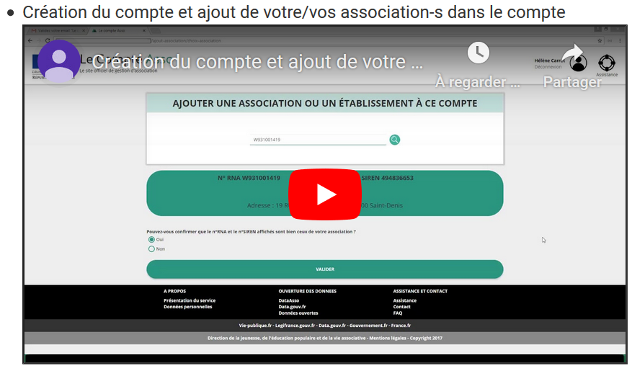
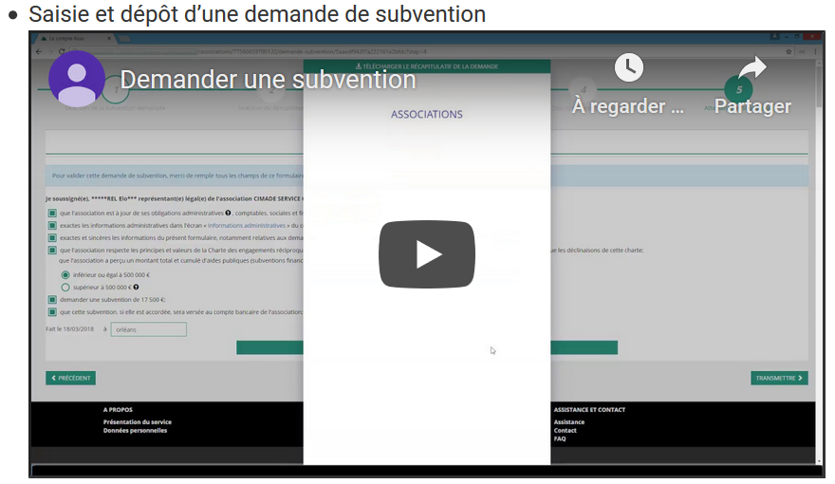

Guides utilisateurs du compte asso
Créer son compte
Déposer sa demande
Aide pour comprendre les pièces à joindre

Slide 7
Conditions d’éligibilité
Le dépôt des dossiers sur
« Le compte asso »
Bilan des actions à envoyer avant toute nouvelle demande
Avoir un minimum de 10 adhérent.e.s UFOLEP au sein de l’association lors du dépôt
Fédérer à l’UFOLEP tout le public touché lors de la demande de subvention
Être affilié à l’UFOLEP tout au long de la mise en œuvre de l’action
Le montant maximal de la subvention est fixé selon le barème suivant :
10 à 40 adhésions* = 1 500€ maximum (= 1 action à 1.500€ ou 2 actions à 750€ chacune)
41 à 80 adhésions* = 3 000€ maximum (2 actions maximum)
81 et + = pas de plafond (3 actions maximum)
* à l’Ufolep par association

Slide 8
2. Bilan des actions financées en 2024

Slide 9


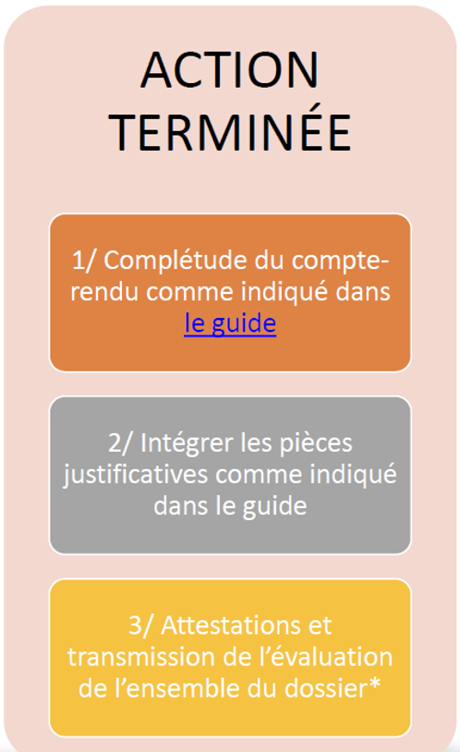
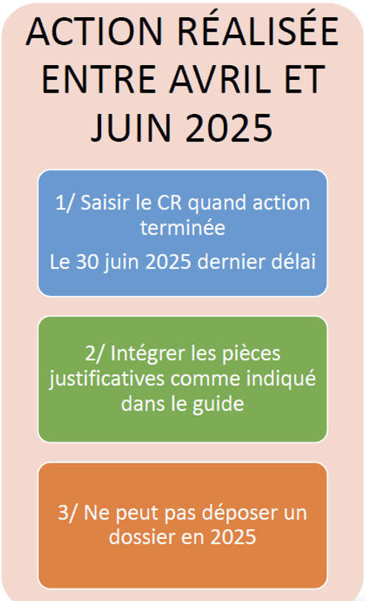
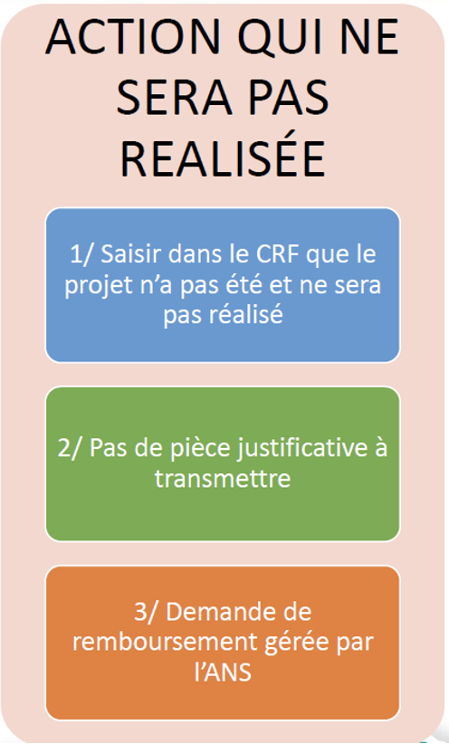
Scénarios - compte-rendu d’actions 2024 (CRF)
*La transmission de l’évaluation du dossier subventionné en N-1 se fait de manière concomitante au dépôt de la demande de subvention de l’année N.

Slide 10
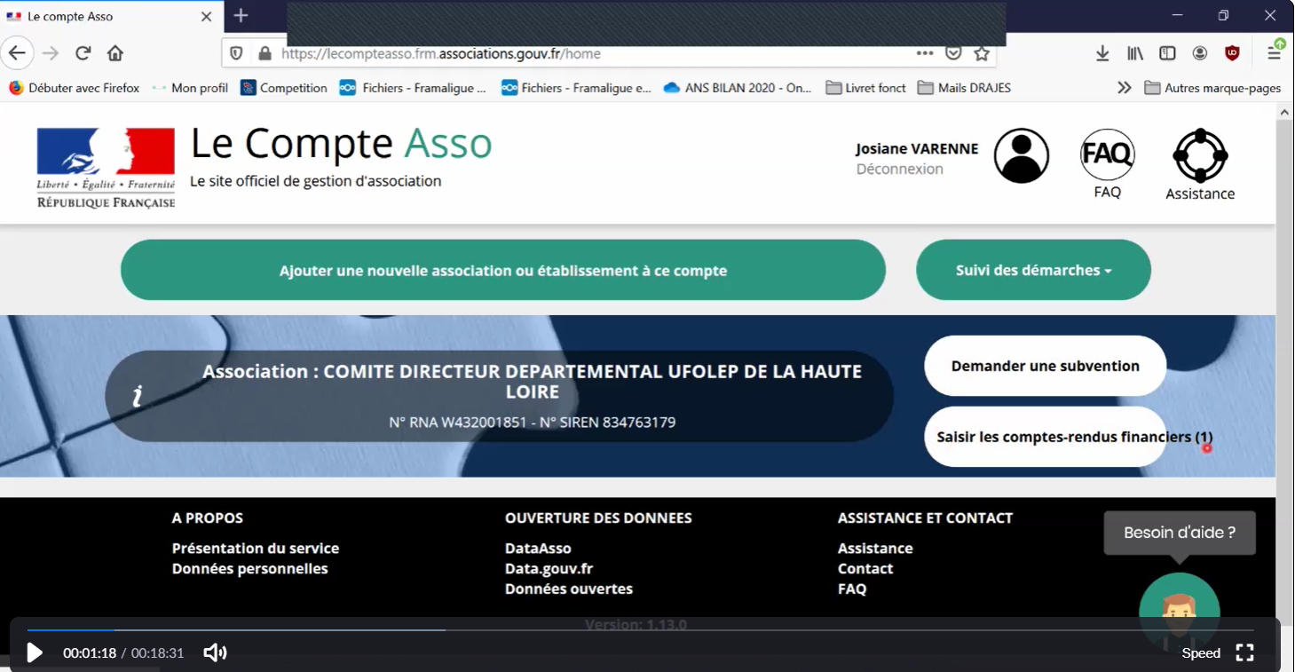

Ressources
Guides utilisateurs du compte asso
Faire son bilan

Slide 11
3. Actions éligibles

Slide 12



Priorités fédérales :
Développement de la pratique
Promotion du sport santé
Développement de l'éthique et de la Citoyenneté
Éducation par le sport (Éveil/Ufo Baby, École multisport enfants EN PRIORITÉ et adultes)
Vie sportive (Ouverture de créneaux sportifs, et/ou organisations de rencontres sportives amicales ou compétitives)
Éducatif vélo (kid bike / Savoir Rouler à vélo / Ensemble à Vélo)
Activités de loisirs, de la forme et de pleine nature (PRIORITÉ aux PUBLICS à BESOINS SPECIFIQUES)
Publics en situation de handicap (Physique ou mental)
A mon rythme
Développement des APS à des fins thérapeutiques
Solliciter votre comité UFOLEP pour un accompagnement vers des financements complémentaires
Évènementiel sportif grand public et/ou publics prioritaires (Ex : Playa tous, ufostreet, ufonature, …) SOUS RESERVE D’UN CO-PORTAGE AVEC VOTRE COMITÉ UFOLEP
Formation non professionnelle (fédérale et secourisme)
Projet socio sportif

Slide 13


Développement de la pratique

Slide 14
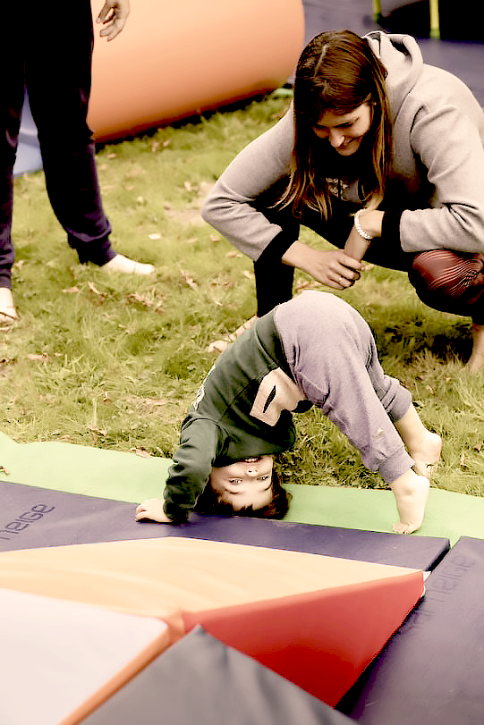




Éducation par le sport
UfoBaby
Ecole Multisports enfants (et adultes, mais non prioritaires)
L’UFOLEP offre aux enfants un éveil à la pratique sportive dans un cadre associatif appelé « Ufo baby » , « Ecoles multisports» pour découvrir des activités physiques. La démarche éducative et ludique permet d'appréhender par le jeu et le plaisir, la multi-activité à travers des ateliers de motricité, de coordination et de jeux d’adresse.
Le multisport adulte est la continuité de la pratique du multisport via la découverte et/ou pratique de multiples activités tout au long de l’année. Il peut s’agir également d’événementiel sportif spécifique.

Slide 15
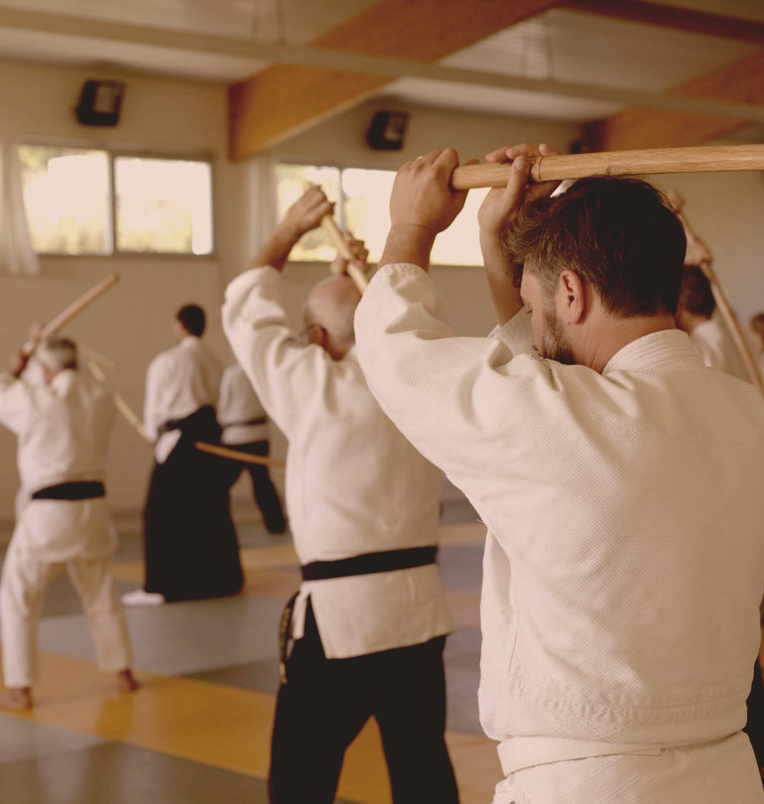
Vie Sportive
Plusieurs thèmes possibles comme :
Accueil et développement de nouvelles pratiques / sports innovants
Ouverture de créneaux sportifs
Organisation de rencontres amicales et/ou compétitives
Conquête et fidélisation des pratiquants
Sécurisation des pratiques

Slide 16
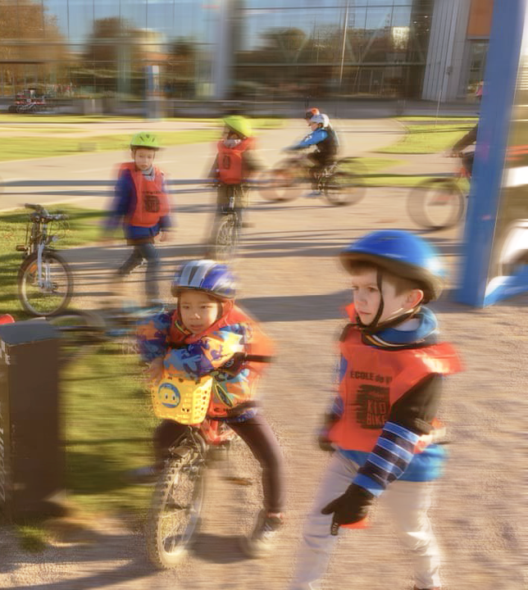



Éducatif vélo
Kid Bike
Savoir Rouler à Vélo
Ensemble à Vélo
Ces dispositifs sont la réponse de l’UFOLEP et de l’Etat aux nombreux enjeux sociétaux autour de la pratique du vélo : mobilité (aller à l’école, au club de sport, …), accès à une pratique sportive, lutte contre la sédentarité, éducation à la sécurité routière, respect de l’environnement

Slide 17
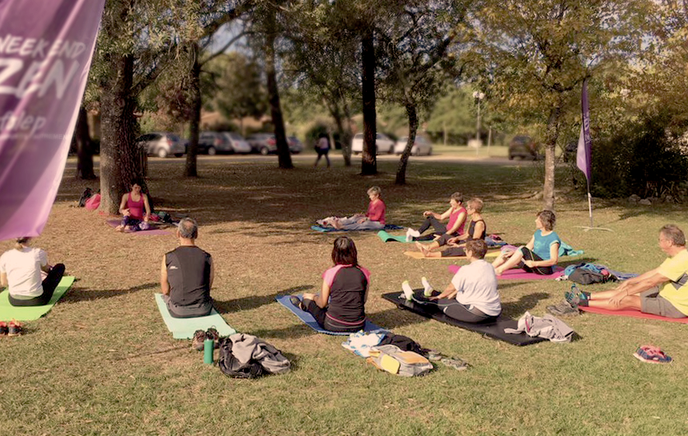
Activités de loisirs, de la forme et de pleine nature
Les activités de loisirs, de la forme et de pleine nature, sont un enjeu fédératif majeur pour la fédération, à travers la fidélisation des pratiquant.e.s, l’événementiel et les Weekend de la Forme.
Avec priorité donnée aux publics à besoins spécifiques

Slide 18

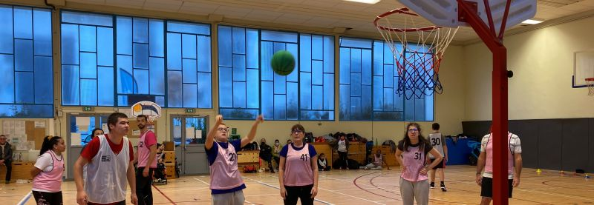

Action(s) en faveur des personnes en situation de handicap (Physique ou mental)
Expliquer les consignes autrement, plus lentement, rapprocher la cible au tir à l’arc, placer le panneau de basket-ball plus bas, etc. Quantité de solutions permettent de
simplifier une situation, d’adapter un jeu. L’UFOLEP souhaite encourager toutes les actions en faveur de l’accueil du public en situation de handicap physique ou mental. Plus d’information dans la revue fédérale En Jeu ci-dessous.

Slide 19
Sport Santé

Slide 20
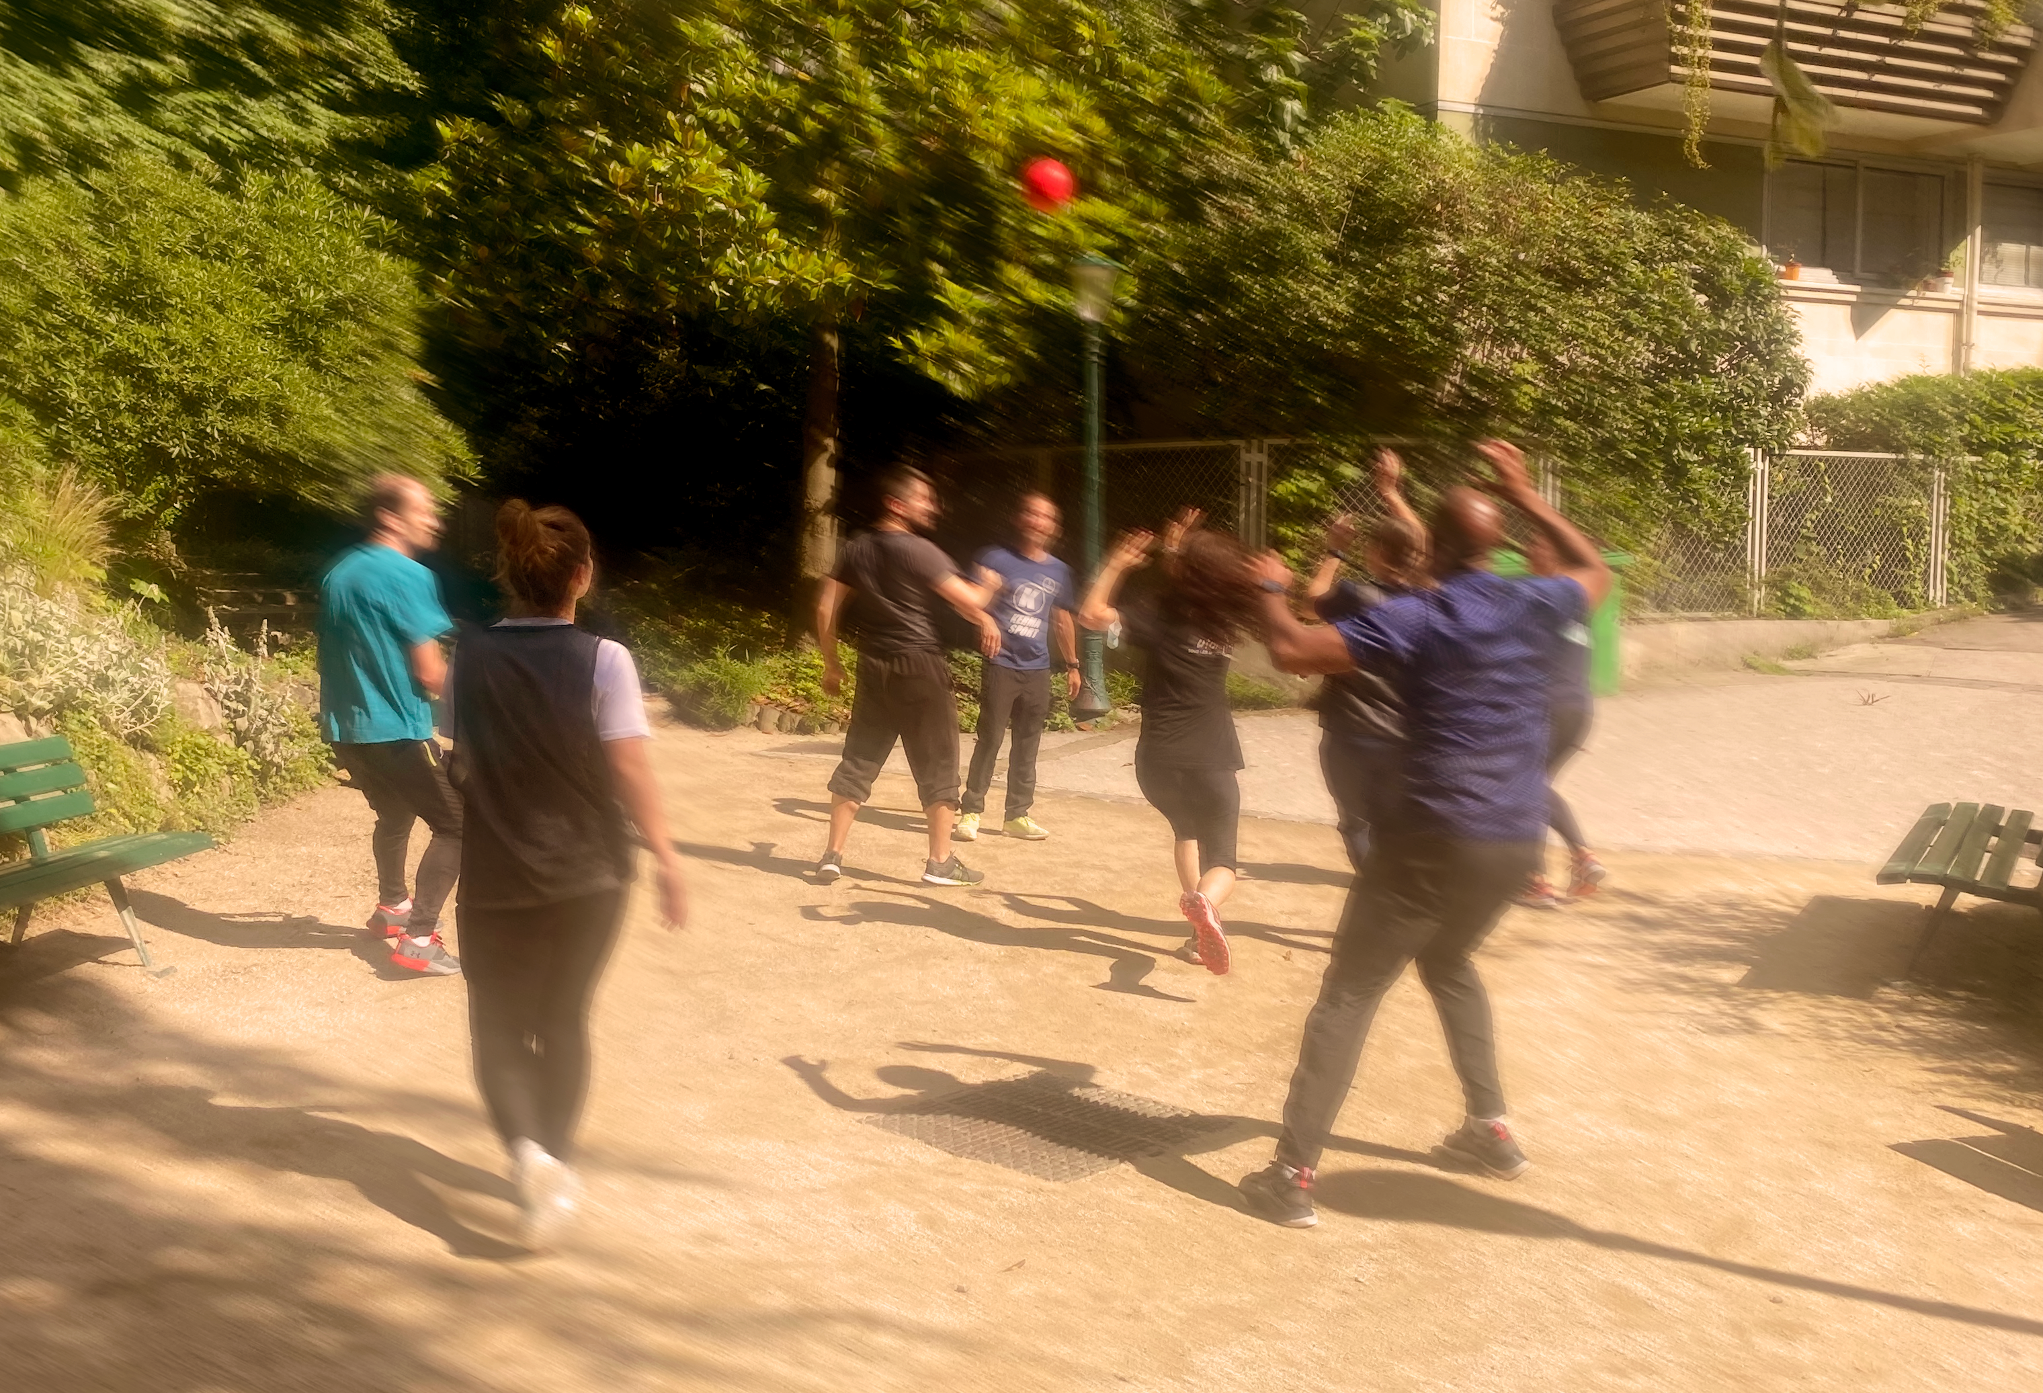

A Mon Rythme (AMR) et Développement des APS à des fins thérapeutiques
Au travers d’activités physiques et sportives, de relaxation notamment, et d’espaces de sensibilisation à la citoyenneté, à l’autonomie à travers la nutrition et l’hydratation, le dispositif A Mon Rythme propose à tous les publics un accompagnement global, de la sensibilisation à la prise en charge individualisée. L’UFOLEP s’engage ainsi à accompagner et soutenir les initiatives visant à prévenir les dangers et les risques liés à la sédentarité (prévention primaire) et l’accompagnement et le suivi des personnes ayant une affection de longue durée (prévention secondaire) ou une pathologie et relevant de la prescription médicale d’activité physique.

Slide 21
Développement de l’éthique et de la citoyenneté

Slide 22
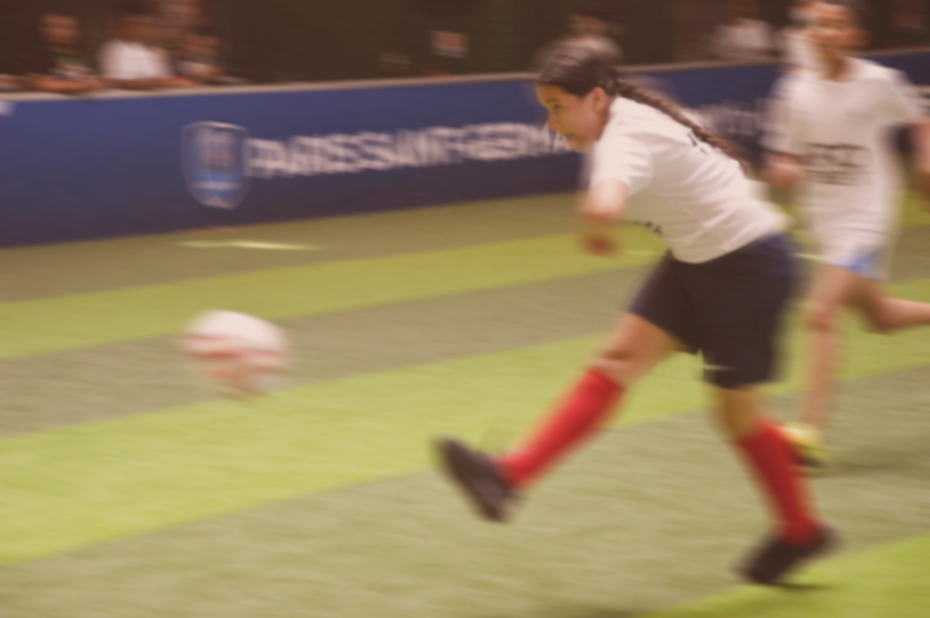

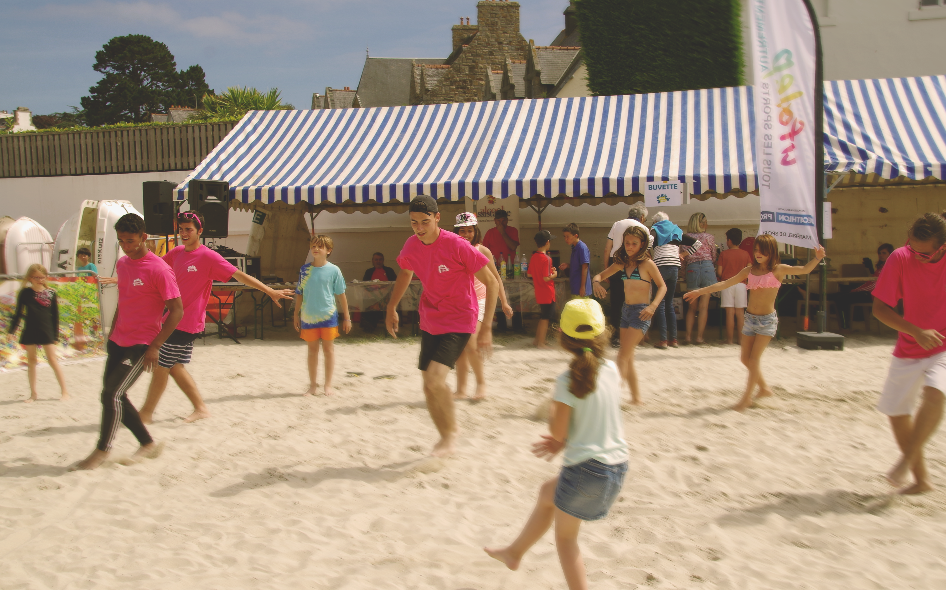
Evénementiel sportif grand public et/ou publics prioritaires
Sous réserve d’un CO-PORTAGE avec votre comité UFOLEP (départemental ou régional)
Chaque année, l’UFOLEP organise plusieurs milliers de manifestations sportives (Playa tour, Ufostreet, Uf onature …) sur tout le territoire qui permettent de faire connaitre ses activités, ses clubs, etc…

Slide 23
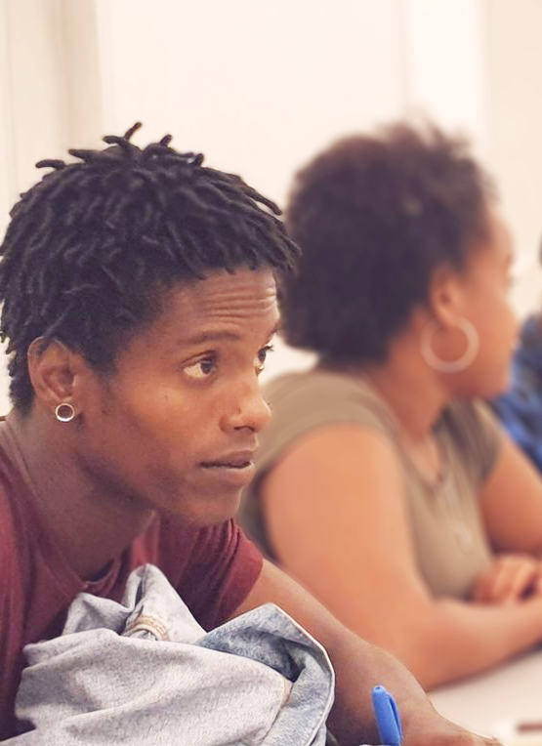

Formation non professionnelle
= fédérale : BFA et BFO
La formation fédérale s’adresse aux dirigeant.e.s, encadrant.e.s et officiels, à travers des sessions spécifiques .
Secourisme
Nos sensibilisations et formations aux gestes de premiers secours doivent nous préparer à réagir face à des situations de la vie quotidienne, malaise, traumatismes, perte de connaissance, arrêt cardiaque, etc. Elles illustrent et confortent la dimension citoyenne inscrite dans les projets et les engagements de l’UFOLEP et de la Ligue de l’enseignement.

Slide 24


Actions non éligibles
Frais de fonctionnement
Actions se déroulant sur le temps scolaire (USEP)
Acquisition de matériel en dehors de tout projet et d’un montant supérieur à 500€ HT / Unité

Slide 25
4. Calendrier 2025

Slide 26






02/03/25
12/05/25
Lancement dates dépôt
Date limite de dépôt des dossiers sur
Le compte association
04/07/25
Commission UFOLEP nationale ANS
Calendrier
UFOLEP
ILE DE FRANCE
Mise en paiement des subventions
Notification d’attribution ou refus des subventions
Eté
Automne

Slide 27
5. Contacts

Slide 28

UFOLEP 92
Ludivine VERRIER :
ludivine.verrier@ufolep92.org

